Slide 1


MS SQL İLE VERİ TABANI MODELLEME

Slide 2
PROJE : FİLM DÜKKANI
Kariyer Koçu : Serkan KAYADUMAN
Ekin CEYLAN
Fırat KÜÇÜKERDEN
Semih KİRAZ
Tuncay KOZAK
Yonca COŞKUN

Slide 3
VERİ (DATA) NEDİR ?
VERİ TABANI NEDİR ?
NEDEN VERİ TABANINA İHTİYAÇ DUYARIZ ?
EN ÇOK KULLANILAN VERİ TABANLARI HANGİLERİDİR ?
VERİ TABANI MODELLERİ NELERDİR ?
SQL NEDİR?
TSQL NEDİR ?
MS SQL NEDİR?
MS SQL SERVER SÜRÜMLERİ NELERDİR ?

Slide 4
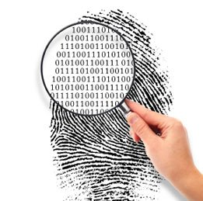
VERİ (DATA) NEDİR?
Bilgisayarın alabildiği, işleyebildiği, sonuç üretebildiği ve saklayabildiği herşey data (veri) olarak bilinir.

Slide 5
VERİ TABANI NEDİR?
Veri tabanı, verileri derli toplu olarak saklamaya yarayan dosya ve dosyalar kümesidir.
Örneğin;Türkiye Cumhuriyeti vatandaşlarının bilgilerinin tutulduğu veri tabanları ,bankalardaki mevduat hesapları gibi.

Slide 6
NEDEN VERİ TABANINA İHTİYAÇ DUYARIZ ?
Verilerin tutulması,saklanması, ve erişilmesine istenilen süre zarfında ulaşmak isteği
Verilerin olağandan daha fazla artması ve bu durumda aynı anda veritabanlarına duyulan ihtiyaçtan ötürü veritabanına ihtiyaç duyarız.

Slide 7
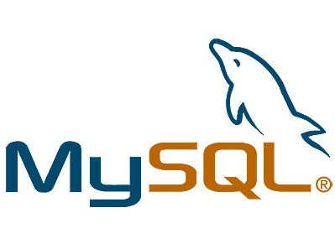




EN ÇOK KULLANILAN VERİ TABANLARI NELERDİR?

Slide 8
VERİ TABANI MODELLERİ NELERDİR ?
Dosya Sistemleri Modeli
Hiyerarşik Veri Modeli
Şebeke Veri Tabanı Modeli
İlişkisel Veri Tabanı Modeli
Nesne Veri Tabanı Modeli
Nesne-İlişkisel Veri Tabanı Modeli

Slide 9
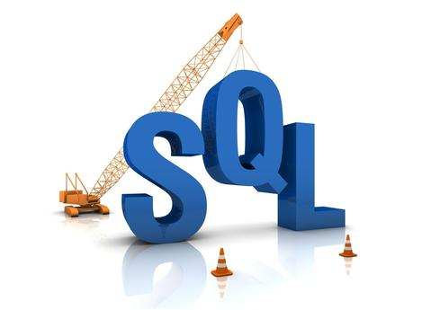
SQL NEDİR?
Açılımı: Structured Query Language
Bir veritabanından bilgi çekmeye, sorgulamaya yarayan bir program dilidir.
IBM tarafından 1975 yılında yaratılmıştır.
SQL temelde, nesne-ilişkili (object-relational) veritabanı yönetim sistemlerini desteklemek için tasarlanmıştır.

Slide 10
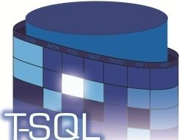
TSQL NEDİR ?
Microsoft’un veri tabanı sorgulama dilidir.
Transact-SQL, SQL Server ve istemci (client) arasında iletişimi sağlayan SQL sorgulama dilinin gelişmiş bir versiyonudur.
T-SQL ile döngü veya mantıksal işlemler yapmak için bir derleyiciye gerek yoktur.

Slide 11
TSQL içinde 3 bünye barındırır:
SQL Veri İşleme Dili (Data Manipulation Language – DML)
SQL Veri Tanımlama Dili (Data Definition Language – DDL)
3. SQL Veri Kontrol Dili (Data Control Language – DCL)

Slide 12
MS SQL NEDİR ?
MicroSoft Sql Server, veritabanı sunucu yazılımıdır. Veritabanlarının oluşturulmasını ve yönetilmesini sağlar.
Verilerin organizasyonunu merkezi olarak yapan Sql Server client( istemci) uygulamaların server üzerindeki verilere erişmesinide sağlar.

Slide 13
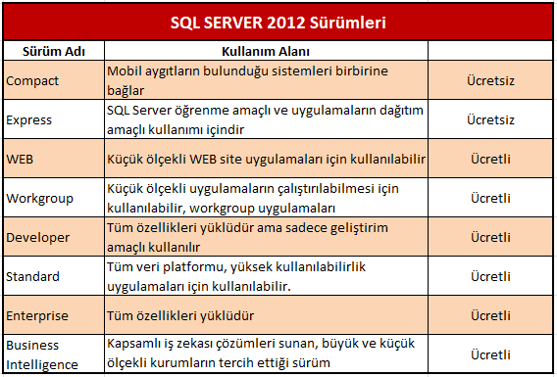
MS SQL SERVER SÜRÜMLERİ NELERDİR ?

